Slide 1
COPACUL
GRĂDINIȚA CU PROGRAM PRELUNGIT ,,ALEXANDRINA SIMIONESCU GHICA”
TÂGOVIȘTE
PROFESOR ÎNVĂȚĂMÂNT PREȘCOLAR:
STOICA GABRIELA FLORENTINA

Slide 2
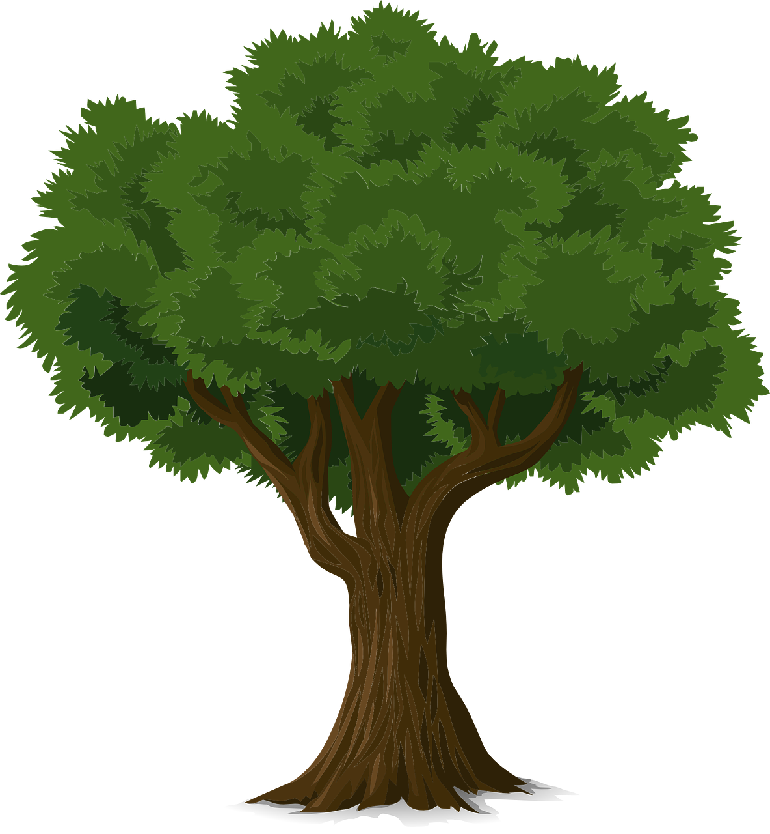
Este o plantă perenă cu un trunchi lemnos evident cu ramuri dezvoltate ce prezintă frunze, flori, din care se dezvoltă fructe și rădăcini ce au forme diferite după specie.
COPACUL

Slide 3
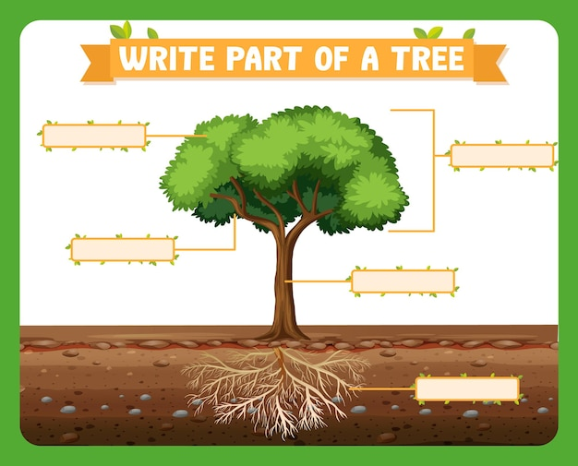
PĂRTILE COMPONENTE ALE UNUI COPAC
frunze
coroană
ramuri
trunchi
rădăcină

Slide 4
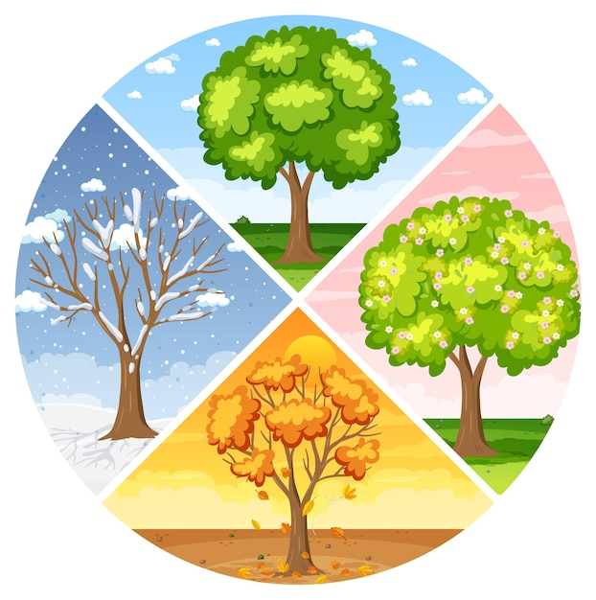
COPACUL ÎN CELE 4 ANOTIMPURI

Slide 5
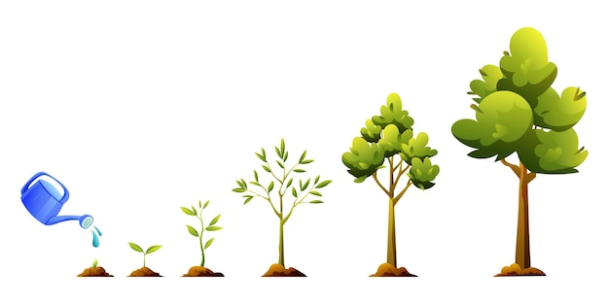
ETAPELE DE CREȘTERE ALE UNUI COPAC

Slide 6
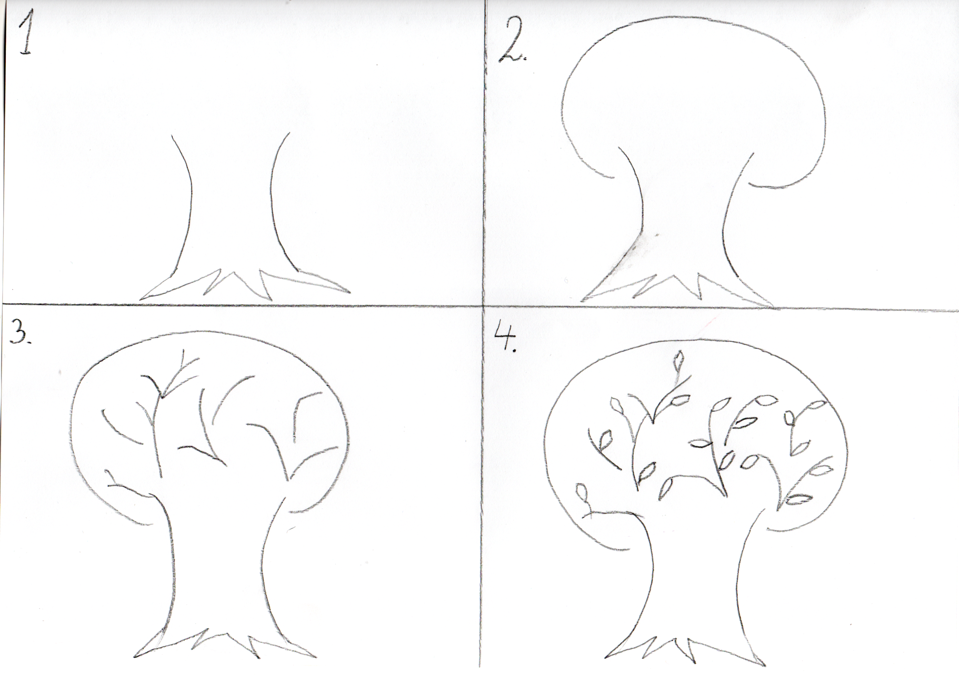
CUM SĂ DESENEZI UN COPAC

